Slide 1
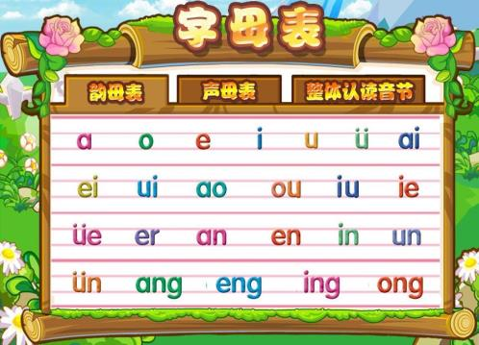
第十课 ɑi ei ui
汉语拼音
ɑi ei ui

Slide 2
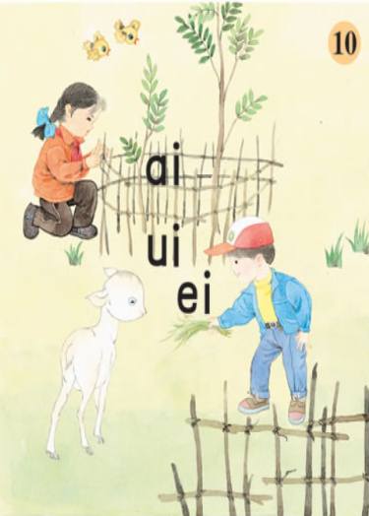
课文情景图
图上画了什么？他们正在干什么？
一个小姑娘在给两棵小树围栅栏。
一个小哥哥正在喂小羊吃草。
读儿歌：
小朋友手真巧，
扎篱笆，围树苗，
一棵矮来一棵高。
欸（ei）欸（ei）欸（ei），
叫羊羔，不能让你啃树苗，
送你最爱青青草。

Slide 3

我会读
ɑ
i
一高一矮 ɑi ɑi ɑi 。
ɑi
ɑi
矮

Slide 4
我会读
PPT模板：www.1ppt.com/moban/ PPT素材：www.1ppt.com/sucai/
PPT背景：www.1ppt.com/beijing/ PPT图表：www.1ppt.com/tubiao/
PPT下载：www.1ppt.com/xiazai/ PPT教程： www.1ppt.com/powerpoint/
资料下载：www.1ppt.com/ziliao/ 范文下载：www.1ppt.com/fanwen/
试卷下载：www.1ppt.com/shiti/ 教案下载：www.1ppt.com/jiaoan/
PPT论坛：www.1ppt.cn PPT课件：www.1ppt.com/kejian/
语文课件：www.1ppt.com/kejian/yuwen/ 数学课件：www.1ppt.com/kejian/shuxue/
英语课件：www.1ppt.com/kejian/yingyu/ 美术课件：www.1ppt.com/kejian/meishu/
科学课件：www.1ppt.com/kejian/kexue/ 物理课件：www.1ppt.com/kejian/wuli/
化学课件：www.1ppt.com/kejian/huaxue/ 生物课件：www.1ppt.com/kejian/shengwu/
地理课件：www.1ppt.com/kejian/dili/ 历史课件：www.1ppt.com/kejian/lishi/
e
i
ei
ei ei ei 小羊过来吃青草。
Notes:
PPT模板：www.1ppt.com/moban/ PPT素材：www.1ppt.com/sucai/
PPT背景：www.1ppt.com/beijing/ PPT图表：www.1ppt.com/tubiao/
PPT下载：www.1ppt.com/xiazai/ PPT教程： www.1ppt.com/powerpoint/
资料下载：www.1ppt.com/ziliao/ 范文下载：www.1ppt.com/fanwen/
试卷下载：www.1ppt.com/shiti/ 教案下载：www.1ppt.com/jiaoan/
PPT论坛：www.1ppt.cn PPT课件：www.1ppt.com/kejian/
语文课件：www.1ppt.com/kejian/yuwen/ 数学课件：www.1ppt.com/kejian/shuxue/
英语课件：www.1ppt.com/kejian/yingyu/ 美术课件：www.1ppt.com/kejian/meishu/
科学课件：www.1ppt.com/kejian/kexue/ 物理课件：www.1ppt.com/kejian/wuli/
化学课件：www.1ppt.com/kejian/huaxue/ 生物课件：www.1ppt.com/kejian/shengwu/
地理课件：www.1ppt.com/kejian/dili/ 历史课件：www.1ppt.com/kejian/lishi/

Slide 5
我会读
u
i
ui
ui上栅栏保护小树苗。

Slide 6

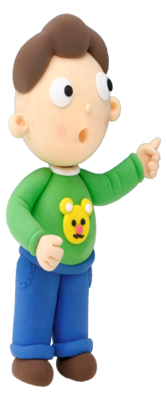
我会读
ɑi
ei
ui
我们把像这样由两个单韵母合在一起组成的韵母叫复韵母。

Slide 7
我会读
声调帽子给谁戴呢？
ɑi
ei
ui
顺口溜：见到“ɑ”母不放过，没有“ɑ”母找“o、e”，“i”“u”并排标在后，这样标调不会错。

Slide 8
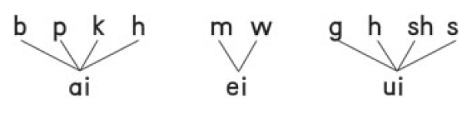
我会读

Slide 9
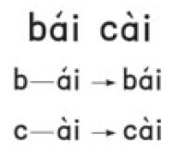
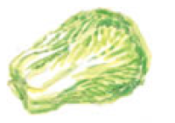
我会读
图中画的是什么？
白 菜

Slide 10

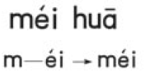
我会读
图中画的是什么？
梅 花

Slide 11
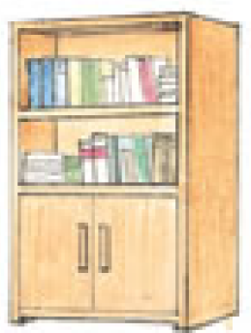
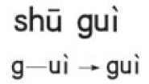
我会读
图中画的是什么？
书 柜

Slide 12
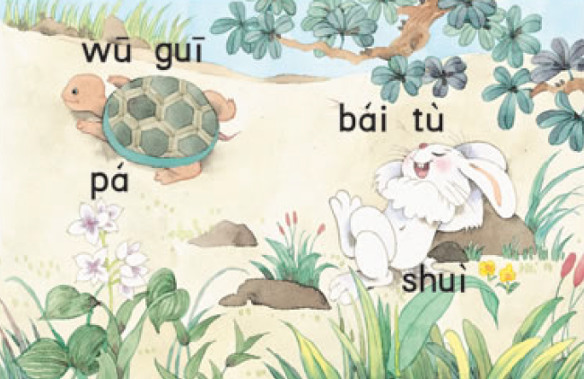
我会读
图中有些什么？
乌龟爬，白兔睡。
wū guī pá
乌 龟 爬
bái tù shuì
白 兔 睡

Slide 13
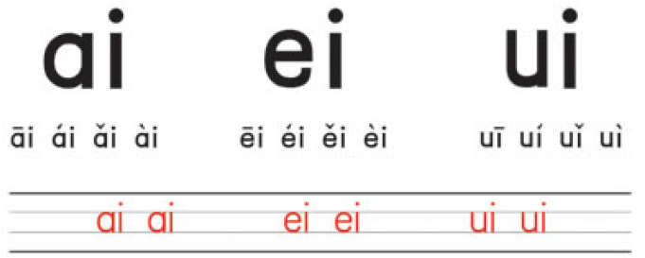
我会写

Slide 14
我会写
āi
ái
ǎi
ài
ɑi
ei
ēi
éi
ěi
èi
ui
uī
uí
uǐ
uì

Slide 15
要领总结
ɑi | 结构 | 由单元音ɑ和i合成。
 | 发音要领 | 前面的ɑ，舌位比单韵母ɑ略前些，韵尾i比单发时口腔稍开，发到接近i时就可以了。
ei | 结构 | 由单元音e和i合成。
 | 发音要领 | 前面的e，发音时，舌位比单韵母e既高有靠前些，韵尾i比单发时口腔稍开，发到接近i时就可以了。
ui | 结构 | 由单元音u和i合成。
 | 发音要领 | 发音时，舌位由u降到e,再由e升向i。

Slide 16

我会做
1.把字母送回家。
ɑ ɑi u ei e i ui o ü
单韵母： ____________
复韵母： _____________
ɑ o e i u ü
ɑi ei ui

Slide 17
我会做
2.想一想，填一填。
复韵母ɑi是由单韵母（ ）和（ ）组成的。
单韵母e和i可以组成复韵母（ ）。
单韵母u和i可组成复韵母（ ）。
ɑ
i
ei
ui

